Slide 1

Android开发修炼指南
梅亮

Slide 2
目录
一
背景历史
二
快速入门
三
功能与原理

Slide 3
一
背景历史
二
快速入门
三
功能与原理

Slide 4
背景历史
一、诞生
二、版本
三、版本分布

Slide 5
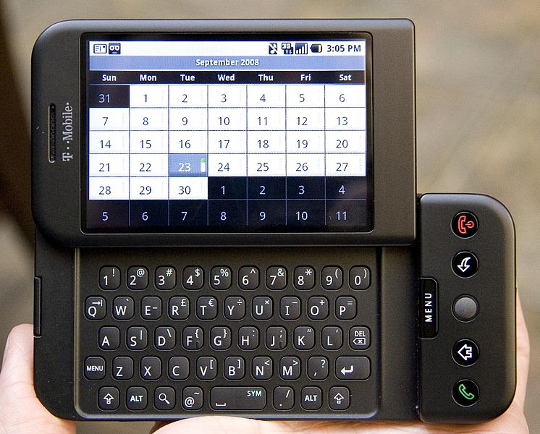
背景历史—诞生
2003年10月，有“Android之父”之称的安迪·鲁宾（Andy Rubin）在美国加利福尼亚州帕洛阿尔托创建了Android科技公司（Android Inc.）
2005年7月11日，Google收购了Android科技公司，Android科技公司成为Google旗下的一部分。
2007年11月5日，在Google的领导下，成立开放手持设备联盟（Open Handset Alliance），最早的一批成员包括Broadcom、HTC、Intel、LG、Marvell、Samsung等公司。
2008年9月23日发布全球第一款采用Google Android操作系统的手机T-Mobile的定制化版本T-Mobile G1（HTC Dream，研发代号G1）
处理器：Qualcomm MSM7201A 528MHz
操作系统：Google Android
内存：ROM：256MB，RAM：192MB
存储卡：microSD插槽（SDHC compatible），最大可支持到16GB
尺寸：117.7mm X 55.7mm X 17.1mm
重量：158g（含电池）
屏幕：HVGA分辨率、3.2吋TFT-LCD平面式触控感应屏幕
网络：GSM/EDGE/WCDMA/HSDPA/HSUPA
蓝牙：2.0 with EDR
GPS：配备GPS及A-GPS
Wi-Fi：IEEE 802.11 b/g
电池：1150mAh充电式锂或锂聚合物电池

Slide 6
背景历史—版本
版本 | 时间 | 功能
1.5(Cupcake) | 2009年4月30日 | 支持中文等
1.6(Donut) | 2009年9月15日
2.0~2.1(Eclair) | 2009年10月26日
2.2(Froyo) | 2010年5月20日 | 支持将软件安装至存储卡等
2.3(Gingerbread) | 2010年12月7日 | 支持更大的屏幕尺寸和分辨率等
3.x(Honeycomb) | 2011年2月2日 | 专为平板电脑设计等
4.0(Ice Cream Sandwich) | 2011年10月19日 | Android Design及Holo主题
4.1~4.3(Jelly Bean) | 2012年6月28日 | 改进系统性能和稳定性
4.4(KitKat) | 2013年10月31日 | 全新的 Java 虚拟机运行环境 ART
5.x(Lollipop) | 2014年10月16日 | 支持64位处理器，增强安全性，MD
6.x(Marshmallow) | 2015年10月5日 | 限制App访问权限，新增Doze功能
7.x(Android Nougat) | 2016年8月22日 | 支持多视窗模式
https://zh.wikipedia.org/wiki/Android

Slide 7
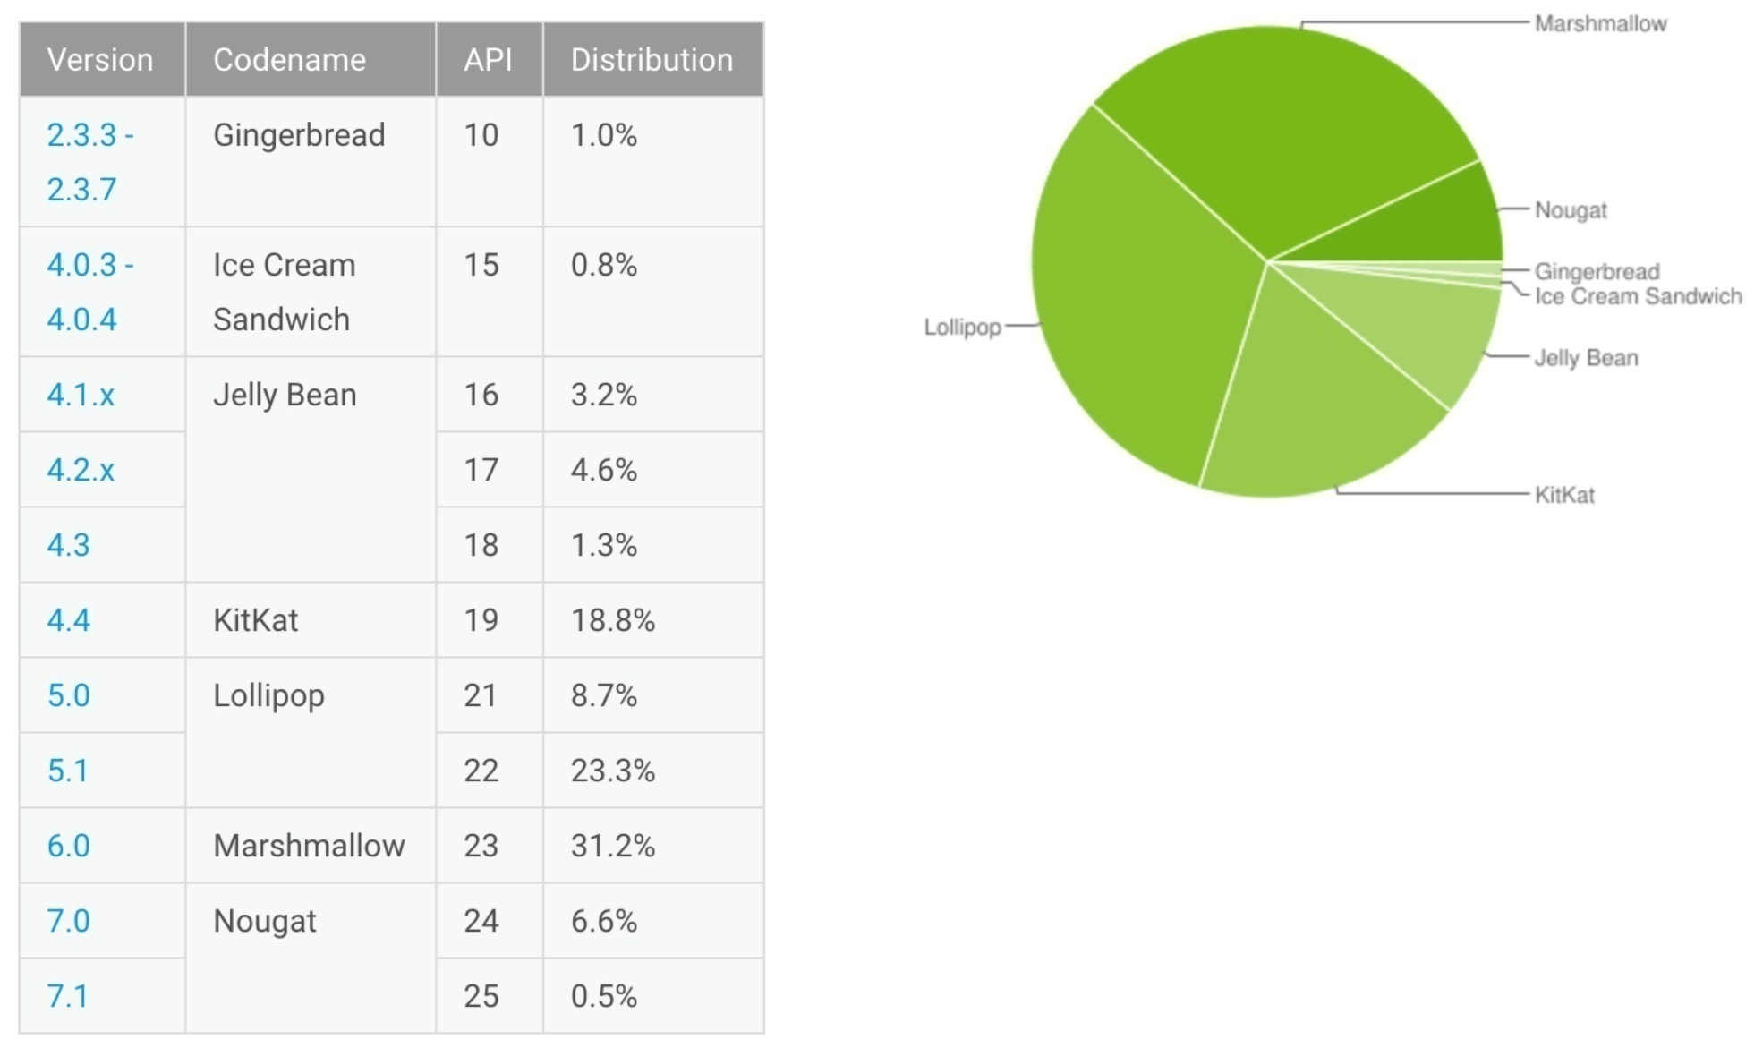
背景历史—版本分布
2017年5月2日统计结果，来源：https://developer.android.com/about/dashboards/index.html

Slide 8
一
背景历史
二
快速入门
三
功能与原理

Slide 9
快速入门
一、环境准备
二、创建Demo
三、项目结构介绍
四、Demo运行

Slide 10
快速入门—环境准备
官方工具下载：
JDK（下载地址：http://www.oracle.com/technetwork/java/javase/downloads/index.html）
SDK（更新地址： https://developer.android.com/studio/index.html）
升级方法参考： https://developer.android.com/studio/intro/update.html
Android Studio（下载地址：https://developer.android.com/studio/index.html）
NDK（下载地址： https://developer.android.com/ndk/downloads/index.html ）

Slide 11
快速入门—环境准备
环境变量配置：
JAVA_HOME配置： %JAVA_HOME%\bin
adb命令配置：%ANDROID_HOME%\ platform-tools;%ANDROID_HOME%\tools
AS安装：https://developer.android.com/studio/install.html
NDK_HOME：%NDK_HOME%

Slide 12
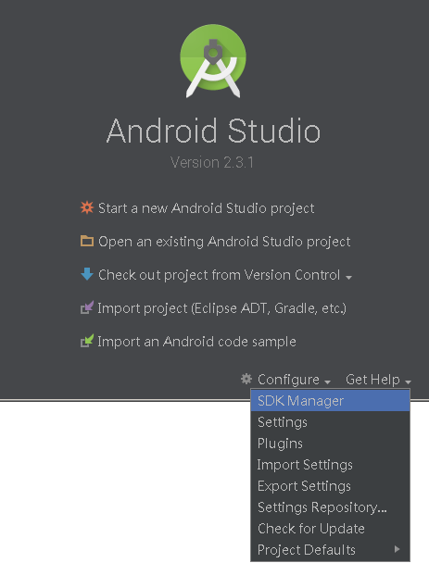
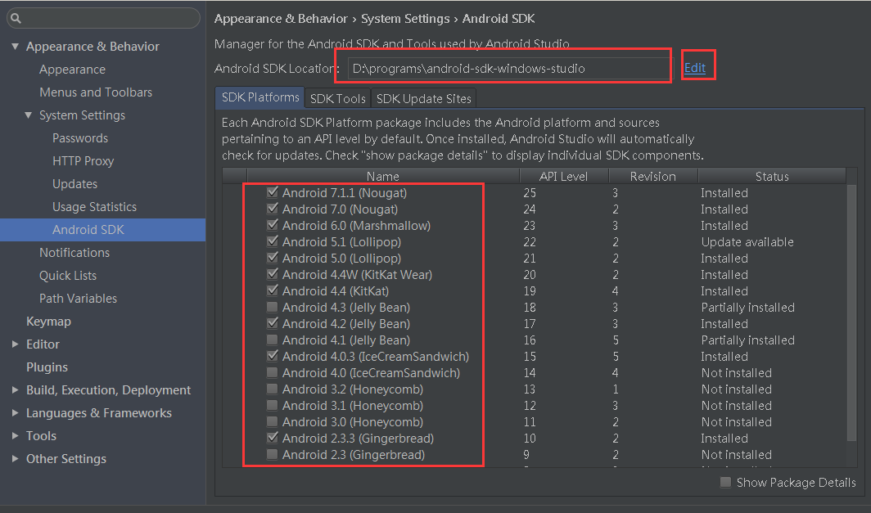
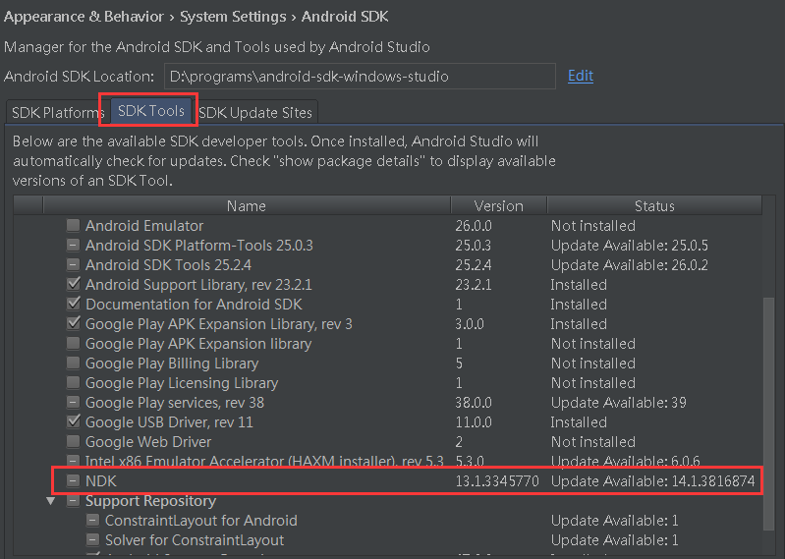
快速入门—创建Demo
SDK配置：

Slide 13
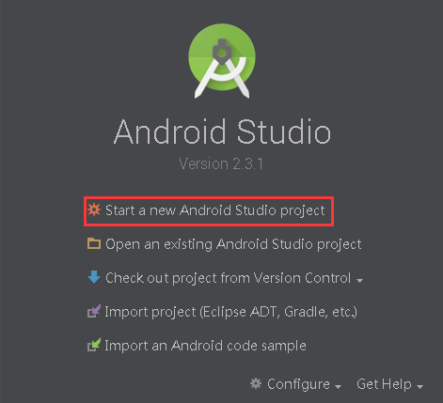
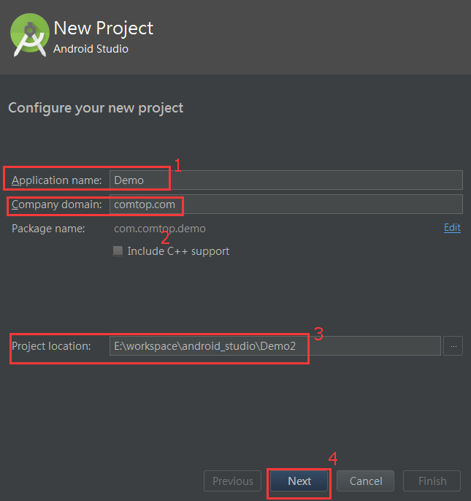
快速入门—创建Demo
创建项目：

Slide 14
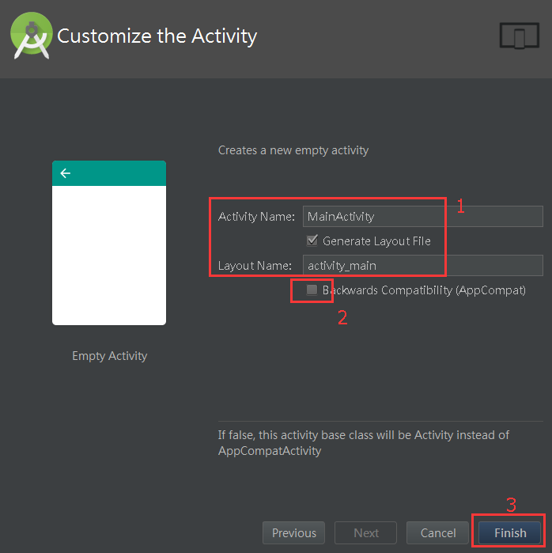
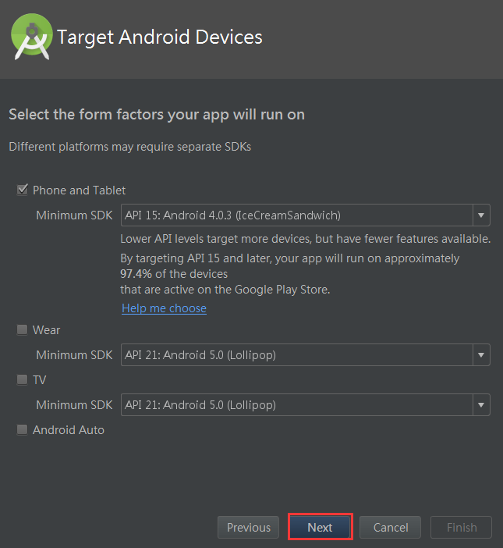
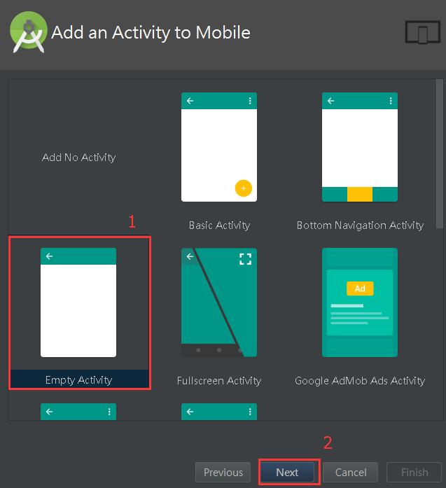
快速入门—创建Demo
创建项目：
https://developer.android.google.cn/studio/projects/templates.html

Slide 15
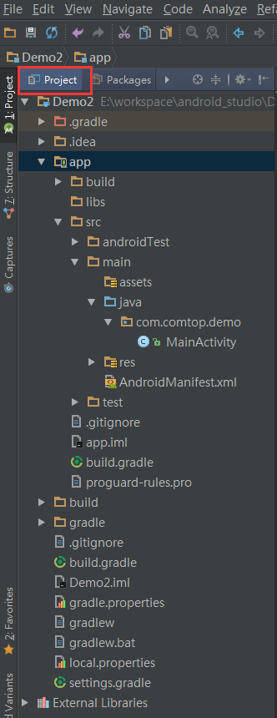
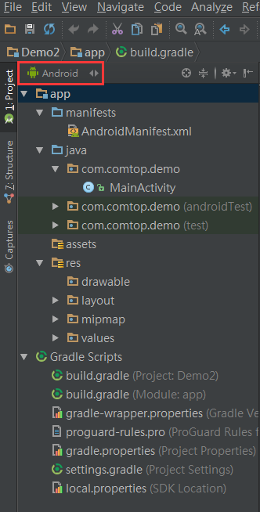
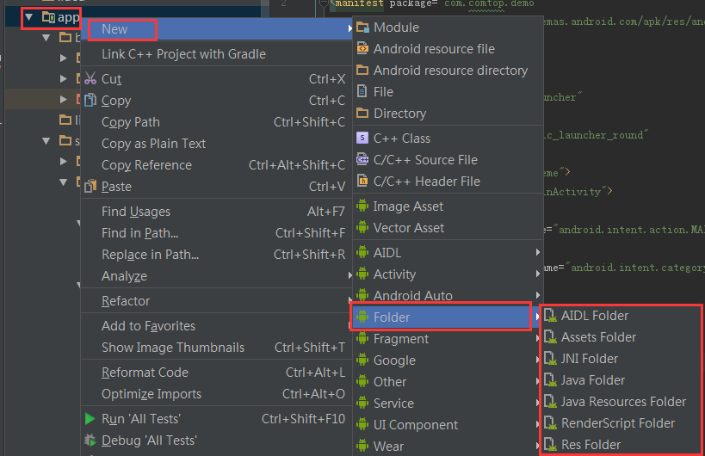
快速入门—项目结构介绍
项目结构：
app：一个AS module，类似Eclipse中的project。
build：构建目录，相当于Eclipse中默认Java工程的bin目录，编译生成的apk在outs子目录
libs：依赖包，包含jar包和SO库。
src：源码，相当于eclipse的工程。
main：主文件夹
java：Java代码
res：资源文件。
anim：动画配置文件。
drawable：XML文件或者图片。
drawable-xhdpi：一般适配1280 x 720分辨率左右的图标资源，density值是2。
layout：App布局及界面元素配置
menu：App菜单配置
values：
dimens.xml：定义尺寸、字体大小的配置文件。
strings.xml：定义字符串的配置文件。
styles.xml：定义style的配置文件。
arrays.xml：定义字符串数组。
assets：存放一些外部与AS项目资源无关的数据。
AndroidManifest.xml：App基本信息（Android管理文件）
build.gradle：Module的Gradle构建脚本
Notes:
Raw：文件不会被压缩，一般用来放比较小的音频文件。
Assets：文件会被压缩

Slide 16
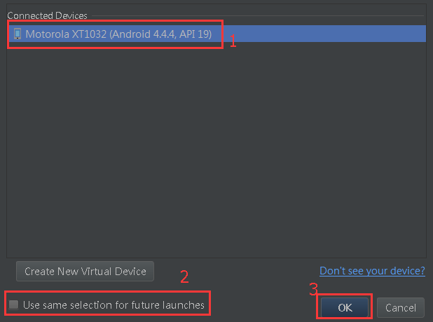
快速入门—Demo运行
真机运行项目：
https://developer.android.google.cn/studio/run/index.html
Notes:
如果手机没有开调试模式，显示的是offline。

Slide 17
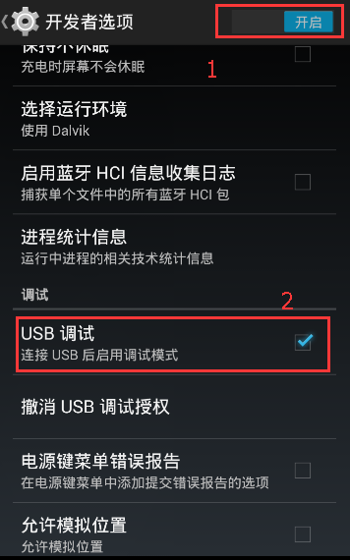
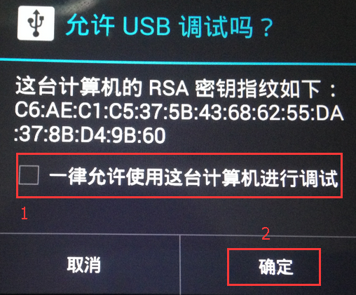
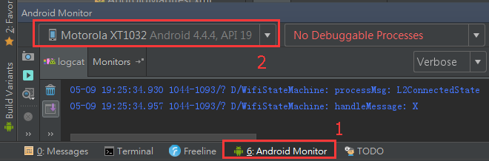
快速入门—项目结构介绍
手机开启Debug模式：
设置->开发者选项
https://developer.android.google.cn/studio/run/device.html

Slide 18
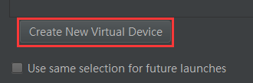
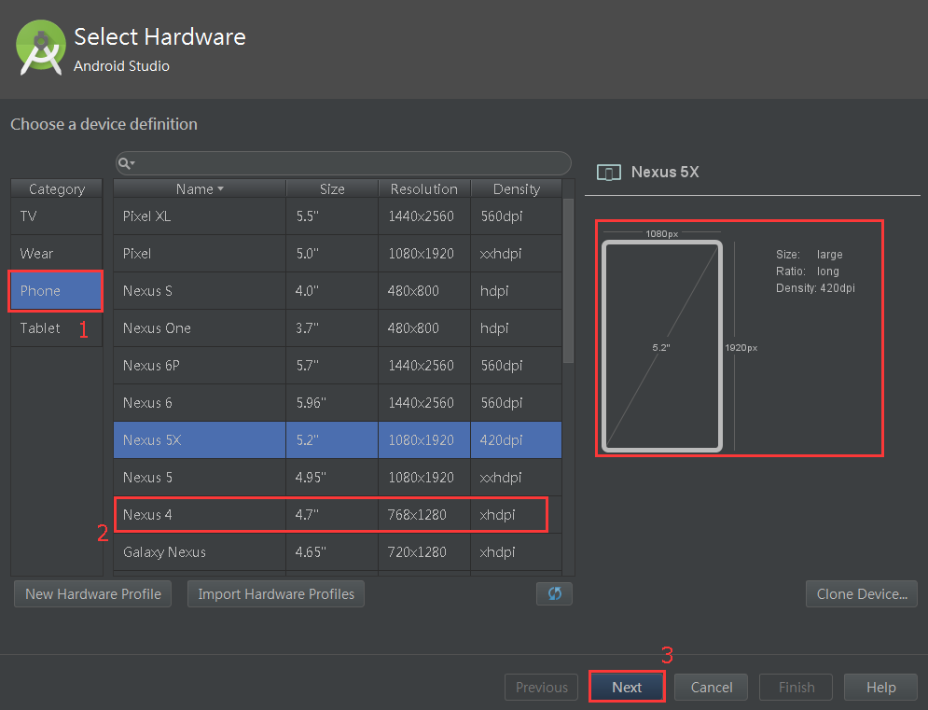
快速入门—项目结构介绍
模拟器运行项目：

Slide 19
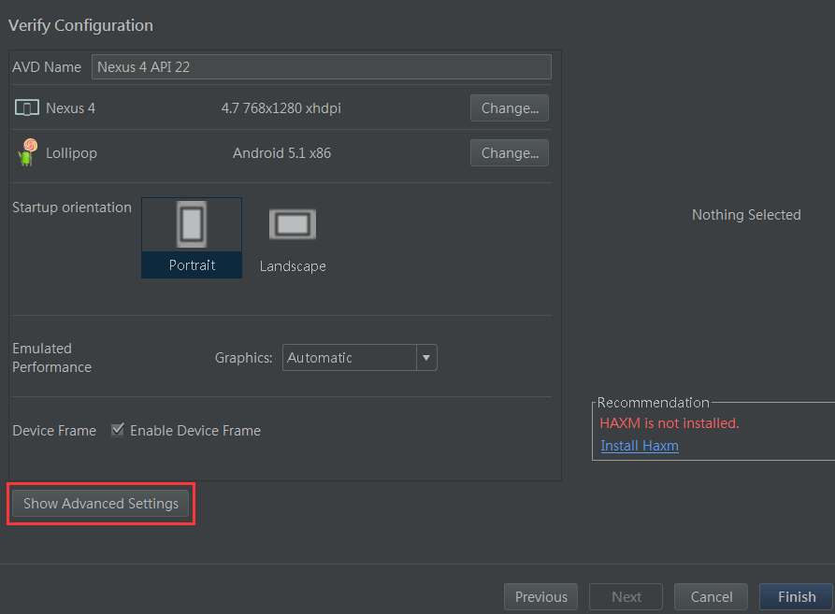
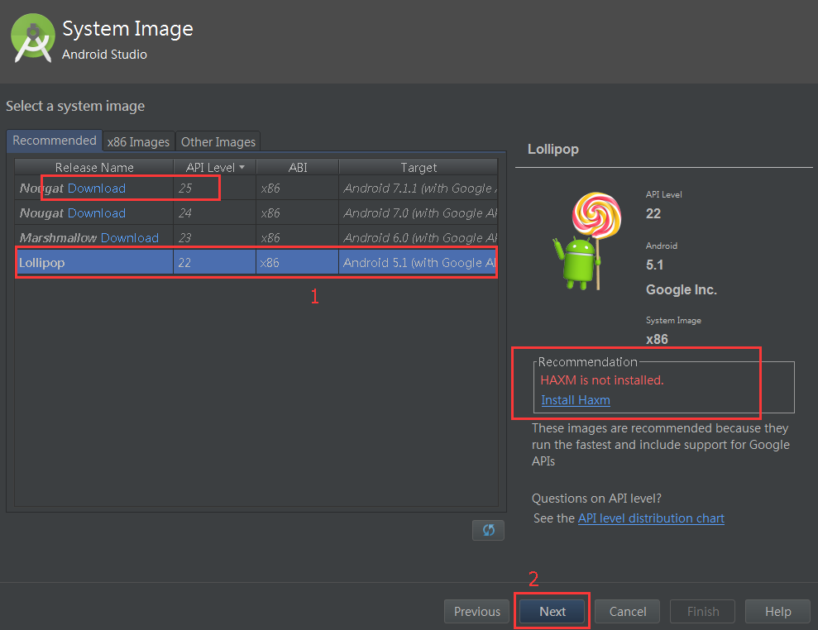
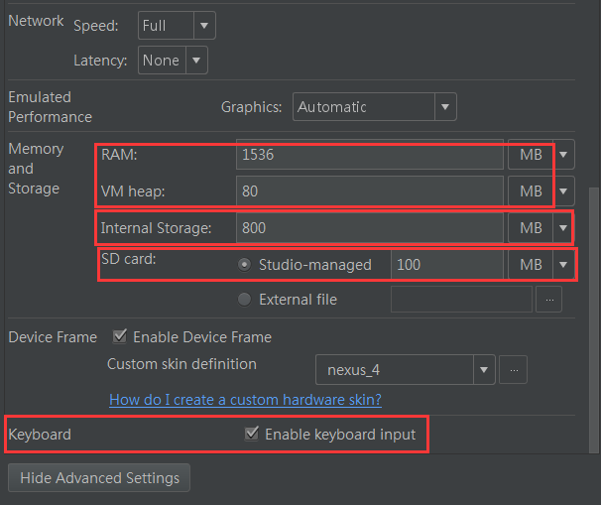
快速入门—项目结构介绍
模拟器运行项目：

Slide 20
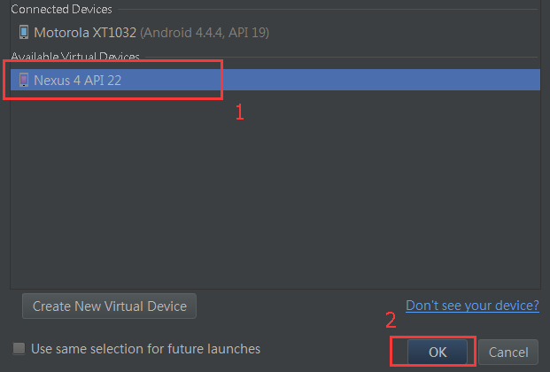
快速入门—项目结构介绍
模拟器运行项目：

Slide 21
一
背景历史
二
快速入门
三
功能与原理

Slide 22
功能与原理
一、基本组件
二、配置文件用法
三、功能与原理

Slide 23
功能与原理
一、基本组件
二、配置文件用法
三、功能与原理

Slide 24
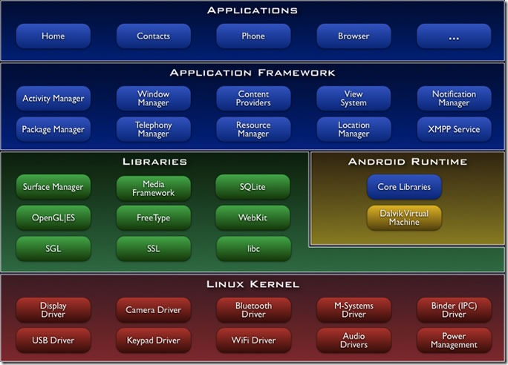
功能与原理
Android系统结构：

Slide 25
功能与原理
基本组件
四大组件
View
文件
其它
通讯
性能工具
其他
动画
标签
Touch事件
重点View
常用方法

Slide 26
基本组件—四大组件
Activity：
在清单文件中声明 Activity
<activity android:name=".ExampleActivity" android:icon="@drawable/app_icon"> <intent-filter> <action android:name="android.intent.action.MAIN" /> <category android:name="android.intent.category.LAUNCHER" /> </intent-filter> </activity>
public class ExampleActivity extends Activity { @Override public void onCreate(Bundle savedInstanceState) { super.onCreate(savedInstanceState); // The activity is being created. } @Override protected void onStart() { super.onStart(); // The activity is about to become visible. } @Override protected void onResume() { super.onResume(); // The activity has become visible (it is now "resumed"). } @Override protected void onPause() { super.onPause(); // Another activity is taking focus (this activity is about to be "paused"). } @Override protected void onStop() { super.onStop(); // The activity is no longer visible (it is now "stopped") } @Override protected void onDestroy() { super.onDestroy(); // The activity is about to be destroyed. } }
启动 Activity
Intent intent = new Intent(this, SignInActivity.class); startActivity(intent);
Activity生成周期
启动模式
https://developer.android.google.cn/guide/components/activities.html

Slide 27
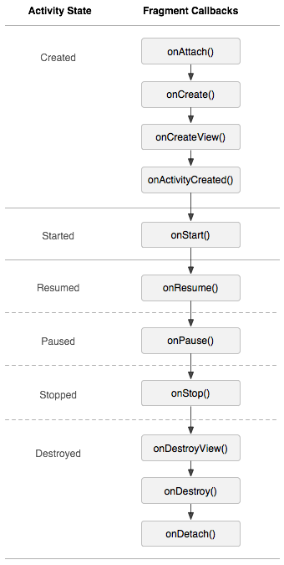
基本组件—四大组件
Fragment：比Activity轻量级
创建：
public static class ExampleFragment extends Fragment { @Override public View onCreateView(LayoutInflater inflater, ViewGroup container, Bundle savedInstanceState) { // Inflate the layout for this fragment return inflater.inflate(R.layout.example_fragment, container, false); } }
添加到Activity：
FragmentManager fragmentManager = getFragmentManager(); FragmentTransaction fragmentTransaction = fragmentManager.beginTransaction();
ExampleFragment fragment = new ExampleFragment(); fragmentTransaction.add(R.id.fragment_container, fragment); fragmentTransaction.commit();
https://developer.android.google.cn/guide/components/fragments.html

Slide 28
基本组件—四大组件
Service：
注册服务：
<manifest ... > ... <application ... > <service android:name=".ExampleService" /> ... </application> </manifest>
android:process=“:backend“ // 创建一个backend进程服务
启动服务
Intent intent = new Intent(this, HelloService.class); startService(intent);
停止服务
stopSelf()或者stopService(Intent)
AIDL：跨进程调用：https://developer.android.google.cn/guide/components/aidl.html#Defining
https://developer.android.google.cn/guide/components/services.html

Slide 29
基本组件—四大组件
ContentProvider ：
共享数据：提供数据的增删改查操作，也可以根据数据安全屏蔽相应的操作。
<provider android:authorities="list" android:directBootAware=["true" | "false"] android:enabled=["true" | "false"] android:exported=["true" | "false"] android:grantUriPermissions=["true" | "false"] android:icon="drawable resource" android:initOrder="integer" android:label="string resource" android:multiprocess=["true" | "false"] android:name="string" android:permission="string" android:process="string" android:readPermission="string" android:syncable=["true" | "false"] android:writePermission="string" > . . . </provider>
访问数据：访问跨进程的数据，通过URI访问。
content://user_dictionary/words
https://developer.android.google.cn/guide/topics/providers/content-providers.html

Slide 30
基本组件—四大组件
Broadcast ：
静态注册：
有序广播：
1）优先级高的先接收；
2）动态广播优先静态广播；
3）广播可以被终止。
<receiver android:name="net.youmi.android.AdReceiver" >
<intent-filter>
<action android:name="android.intent.action.PACKAGE_ADDED" />
<data android:scheme="package" />
</intent-filter>
</receiver>
无序广播：
1）无优先级；
2）动态广播优先静态广播；
3）广播不能被终止。
动态注册：
BroadcastReceiver br = new BroadcastReceiver() { @Override public void onReceive(Context context, Intent intent) { } }; IntentFilter filter = new IntentFilter("packagename.receiver"); registerReceiver(br, filter);
LocalBroadcast：本地广播，应用内广播。
动态注销：
unregisterReceiver(br);
onReceiver()方法不能在10秒内执行完成，将会导致ANR

Slide 31
基本组件—四大组件
Intent：信使
显式 Intent：
Intent downloadIntent = new Intent(this, DownloadService.class); downloadIntent.setData(Uri.parse(fileUrl)); startService(downloadIntent);
隐式 Intent ：
// Create the text message with a string Intent sendIntent = new Intent(); sendIntent.setAction(Intent.ACTION_SEND); sendIntent.putExtra(Intent.EXTRA_TEXT, textMessage); sendIntent.setType("text/plain"); // Verify that the intent will resolve to an activity if (sendIntent.resolveActivity(getPackageManager()) != null) { startActivity(sendIntent); }
数据传递：Activity、Service、Broadcast都会用到。
https://developer.android.google.cn/guide/components/intents-filters.html

Slide 32
功能与原理
View
常用方法
动画
标签
Touch事件
重点View

Slide 33
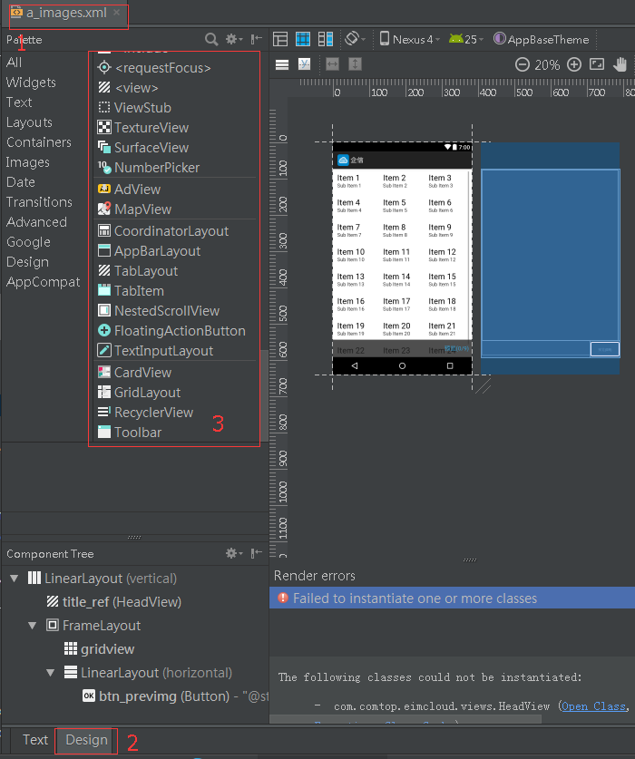
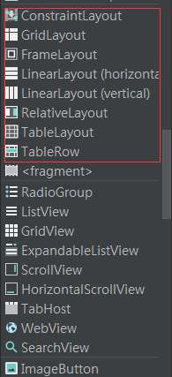
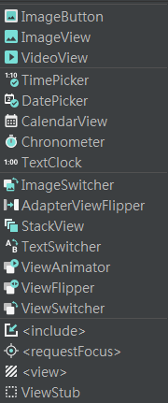
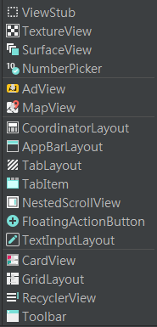
功能与原理—View
android.view.View的子类
%SDK_HOME%\samples\android-19\legacy\ApiDemos

Slide 34
View—常用方法
View及子类：常用方法
View
位置
onMeasure(int, int)
onLayout(boolean, int, int, int, int)
事件处理
onSizeChanged(int, int, int, int)
onDraw(android.graphics.Canvas)
焦点处理
Attaching
Drawing
dispatchTouchEvent(MotionEvent)
onInterceptTouchEvent(MotionEvent)
onTrackballEvent(MotionEvent)
onTouchEvent(MotionEvent)
onFocusChanged(boolean, int, android.graphics.Rect)
onWindowFocusChanged(boolean)
onAttachedToWindow()
onDetachedFromWindow()
测量View的尺寸大小
View放置的位置
View大小发生变化
其它
onFinishInflate()
findViewById(int)
所有子View全部inflate完成执行
使用ID查找当前View或子View，没有查找到返回null
自定义绘制图形—文字、形状、图片
当View添加到窗口时被调用
当View被窗口移除时被调用
Notes:
View.post(Runnable);View被inflate OK才会执行Runnable。
Invalidate，requestLayout

Slide 35
View—动画
动画
帧动画(Frame)
补间动画(Tween)
属性动画(Property)
AnimationDrawable
Alpha
Scale
Traslate
Rotate

Slide 36
View—动画
帧动画(Frame)：
定义：
XML：
Java：
使用：
<?xml version="1.0" encoding="utf-8"?>
<animation-list xmlns:android=http://schemas.android.com/apk/res/android
android:oneshot="false" >
<!-- 定义一个动画帧，Drawable为img0，持续时间50毫秒 -->
<item android:drawable=“@drawable/img0” android:duration=“50” />
<item android:drawable=“@drawable/img1” android:duration=“50” />
</animation-list>
AnimationDrawable .addFrame(drawable, duration);
AnimationDrawable frameAnim=(AnimationDrawable) getResources().getDrawable(R.drawable.bullet_anim);
https://developer.android.com/guide/topics/graphics/drawable-animation.html

Slide 37
View—动画
补间动画(Tween)：
AlphaAnimation：透明动画
RotateAnimation：旋转动画
ScaleAnimation：绽放动画
TranslateAnimation：位移动画
AnimationSet：动画集
Interpolator：控制动画的变化速率
https://developer.android.com/guide/topics/graphics/view-animation.html

Slide 38
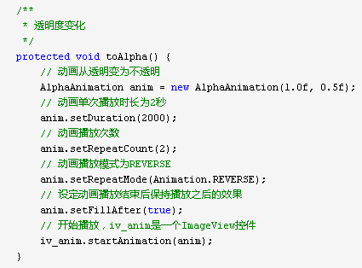
View—动画
补间动画(Tween)：
AlphaAnimation：
<?xml version="1.0" encoding="utf-8"?>
<alpha xmlns:android="http://schemas.android.com/apk/res/android"
android:duration="2000”
android:fillAfter="true”
android:fromAlpha="1.0"
android:repeatCount="2"
android:repeatMode="reverse”
android:toAlpha="0.5" />
https://developer.android.com/guide/topics/graphics/view-animation.html

Slide 39
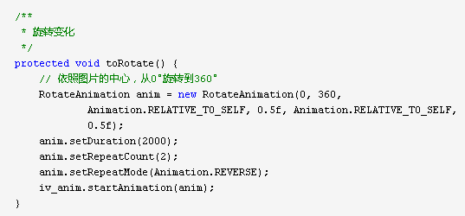
功能与原理—基本组件
补间动画(Tween)：
RotateAnimation：
<rotate android:fromDegrees="0" android:toDegrees="-45" android:toYScale="0.0" android:pivotX="50%" android:pivotY="50%" android:startOffset="700" android:duration="400" />
https://developer.android.com/guide/topics/graphics/view-animation.html

Slide 40
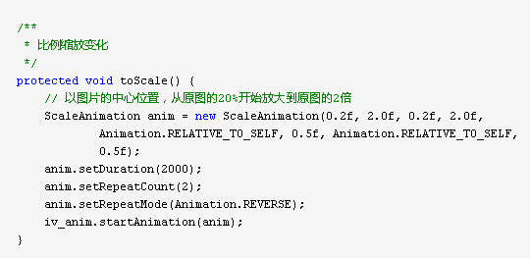
功能与原理—基本组件
补间动画(Tween)：
ScaleAnimation：
<scale android:fromXScale="1.4" android:toXScale="0.0" android:fromYScale="0.6" android:toYScale="0.0" android:pivotX="50%" android:pivotY="50%" android:startOffset="700" android:duration="400" />
https://developer.android.com/guide/topics/graphics/view-animation.html

Slide 41
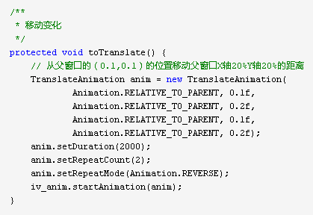
功能与原理—基本组件
补间动画(Tween)：
TranslateAnimation：
<?xml version="1.0" encoding="utf-8"?>
<translate xmlns:android="http://schemas.android.com/apk/res/android"
android:fromXDelta="10%p"
android:toXDelta="20%p“
android:fromYDelta="10%p“
android:toYDelta="20%p"
android:duration="2000"
android:repeatCount="2"
android:repeatMode=“reverse”/>
https://developer.android.com/guide/topics/graphics/view-animation.html

Slide 42
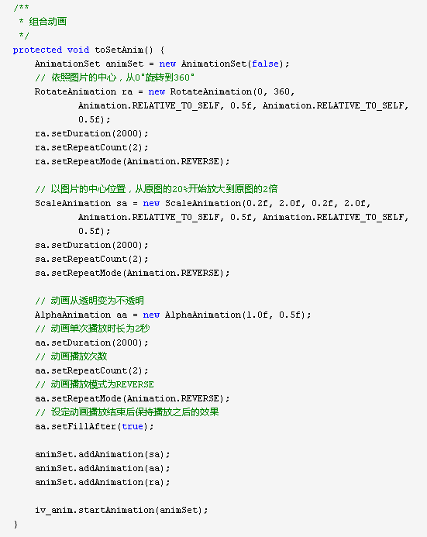
功能与原理—基本组件
补间动画(Tween)：
AnimationSet组合动画：
<set android:interpolator="@android:anim/decelerate_interpolator"> <scale android:fromXScale="1.4" android:toXScale="0.0" android:fromYScale="0.6" android:toYScale="0.0" android:pivotX="50%" android:pivotY="50%" android:startOffset="700" android:duration="400" android:fillBefore="false" /> <rotate android:fromDegrees="0" android:toDegrees="-45" android:toYScale="0.0" android:pivotX="50%" android:pivotY="50%" android:startOffset="700" android:duration="400" /> </set>
https://developer.android.com/guide/topics/graphics/view-animation.html

Slide 43
功能与原理—基本组件
补间动画(Tween)：
fillAfter和fillBefore属性：
Java代码：
animation.setFillEnabled(true);
animation.setFillAfter(true);
xml代码：
单个动画是根标签
<?xml version="1.0" encoding="utf-8"?>
<translate
xmlns:android="http://schemas.android.com/apk/res/android"
android:fillAfter="true"
android:fillEnabled="true"
android:fromXDelta="0%"
android:toXDelta="-100%"
android:duration="500" />
动画集是根标签
<?xml version="1.0" encoding="utf-8"?>
<set
xmlns:android="http://schemas.android.com/apk/res/android"
android:fillAfter="true"
android:fillEnabled="true">
<translate
android:fromXDelta="0%"
android:toXDelta="-100%"
android:duration="500" />
</set>

Slide 44
功能与原理—基本组件
补间动画(Tween)：
fillAfter和fillBefore属性：
1，FillEnable = false 时，FillBefore 和FillAfter的值将被忽略，此时FillEnable=Flase时和FillBefore = true且FillAfter=true，且FillEnabled=true等价，也就是开始结束都会被fill；
2，FillEnable = true时，FillBefore = true，FillAfter = false
只在第一帧fill；
3，FillEnable = true时，FillBefore = false，FillAfter=true
只在最后一帧fill；
4，FillEnable = true时，FillBefore = false，FillAfter=false

Slide 45
功能与原理—基本组件
补间动画(Tween)：
Interpolator：控制动画的变化速率
LineraInterpolator：动画以匀速的速度变化，默认
AccelerateInterpolator：在动画开始的时候变化速度较慢，之后开始加速。
AccelerateDecelerateInterpolator：在动画开始、结束的地方改变速度较慢，中间的时候加速。
CycleInterpolator：动画循环播放特定的次数，变化速度按照正弦曲线变化。
DecelerateInterpolator：在动画开始的地方速度较快，然后开始减速。
https://developer.android.com/guide/topics/graphics/view-animation.html

Slide 46
功能与原理—基本组件
动画
属性动画(Property)：基本上可以做你想到的动画；
ObjectAnimator animX = ObjectAnimator.ofFloat(myView, "x", 50f); ObjectAnimator animY = ObjectAnimator.ofFloat(myView, "y", 100f); AnimatorSet animSetXY = new AnimatorSet(); animSetXY.playTogether(animX, animY); animSetXY.start();
兼容性：要求android 3.0以上系统；兼容低版本可以使用nineoldandroids兼容包。
给你的对象加上get和set方法，如果你有权限的话
用一个类来包装原始对象，间接为其提供get和set方法
采用ValueAnimator，监听动画过程(ValueAnimator.AnimatorUpdateListener)，自己实现属性的改变。
https://developer.android.com/guide/topics/graphics/prop-animation.html

Slide 47
功能与原理—基本组件
动画
Movie：播放Gif动画；
Glide：3.4版本开始支持GIF，利用的就是Movie原理；
Fresco：giflib开源库解码。
android-gif-drawable： giflib开源库解码。
https://developer.android.com/guide/topics/graphics/prop-animation.html

Slide 48
功能与原理—View
标签：
android.view.ViewStub：
特点：
占用资源少；Inflate布局时，不会被Inflate；可以重用布局。只能被Inflate一次，完成之后，ViewStub对象为空。
使用场景：
View初始化时不显示，在特定的操作后显示；只能用来Inflate一个布局，而不是一个特定的View。
示例：
<ViewStub android:id=“@+id/stub” android:inflatedId=“@+id/subTree” android:layout=“@layout/mySubTree” android:layout_width=“120dip” android:layout_height="40dip" />
ViewStub stub = findViewById(R.id.stub); View inflated = stub.inflate();

Slide 49
功能与原理—基本组件
标签：
include标签：解决布局重用问题
注意事项：
如果在include标签中设置ID，则会覆盖layout中布局根View的ID；
使用include标签时，除了使用layout属性加载布局文件时，一般不需要设置其他属性；
使用相对布局时，如果有View遮挡底层的include View，则如果不设置外层视图 android:clickable=”true” 属性，会发生 include 内容的点击事件穿透问题。
在使用TableRow时，不需要设置宽高属性，如果被include，则需要补上，否则运行报错。
示例：
<include
android:id="@+id/my_title_ly"
android:layout_width="match_parent"
android:layout_height="wrap_content"
layout="@layout/my_title_layout" />
https://developer.android.com/training/improving-layouts/reusing-layouts.html

Slide 50
功能与原理—基本组件
标签：
merge标签：减少多余的层级。
示例：
<merge xmlns:android="http://schemas.android.com/apk/res/android">
<Button
android:layout_width="fill_parent"
android:layout_height="wrap_content"
android:text="@string/add"/>
<Button
android:layout_width="fill_parent"
android:layout_height="wrap_content"
android:text="@string/delete"/>
</merge>

Slide 51
功能与原理—基本组件
重点View:
android.support.v4.view.ViewPager：android扩展包中的View，使用时需要引入：
compile ‘com.android.support:support-v4:24.1.1’
用途：可以做广告轮播、相册图片滚动浏览、Tab页滑动切换、欢迎页功能介绍等。
在没有ViewPager之前，这些功能是如何实现的？
Gallery：有焦点事件的bug，浏览图片没有问题，但如果放View就会有事件问题。
ImageSwitcher：适合放图片。
WorkspaceView：android系统中的Launcher源码，但滑动不流畅。

Slide 52
功能与原理—基本组件
重点View：
android.support.v7.widget.RecyclerView：android扩展包v7中的组件，使用时须引入：
compile ‘com.android.support:recyclerview-v7:24.2.1’
用途：图片瀑布流效果、各种复杂的布局场景等，比如淘宝首页布局。
淘宝已开源的vlayout。
重写android.support.v7.widget.RecyclerView.ItemDecoration类提供的方法，实现各种效果。
具体期待汪老师的分享。

Slide 53
功能与原理—基本组件
重点View：
android.webkit.WebView：HTML容器
用途：展示HTML内容，实现JS与原生java代码互调，实现数据传递。
前端开发的疑虑；
具体期待汪老师的分享。
Cordova：基于WebView实现。

Slide 54
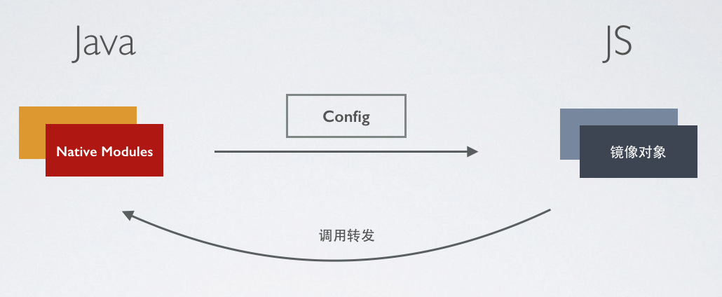
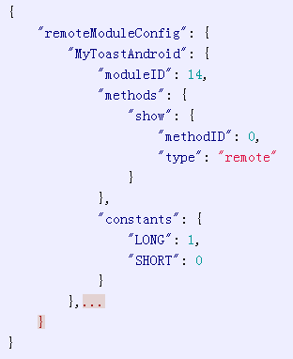
功能与原理—基本组件
React Native：
java
C++(jsc)
JS镜像
JS
https://longv2go.github.io/2016/02/02/react-android-%E9%80%9A%E4%BF%A1%E5%8E%9F%E7%90%86.html

Slide 55
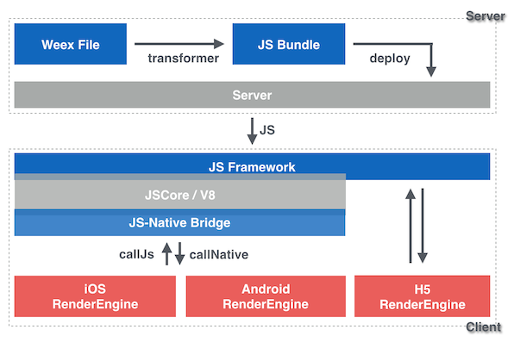
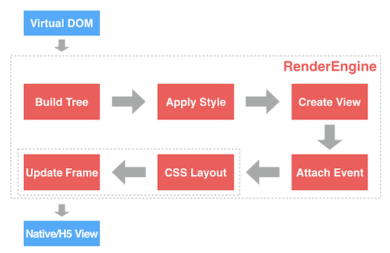
功能与原理—基本组件
Weex：
https://github.com/weexteam/article/issues/32

Slide 56
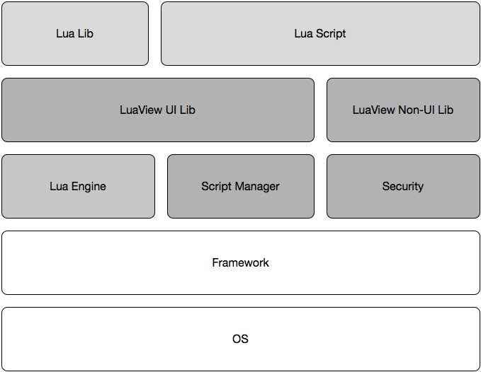
功能与原理—基本组件
LuaView：
Java解释器luaj+Flexbox布局+原生组件

Slide 57
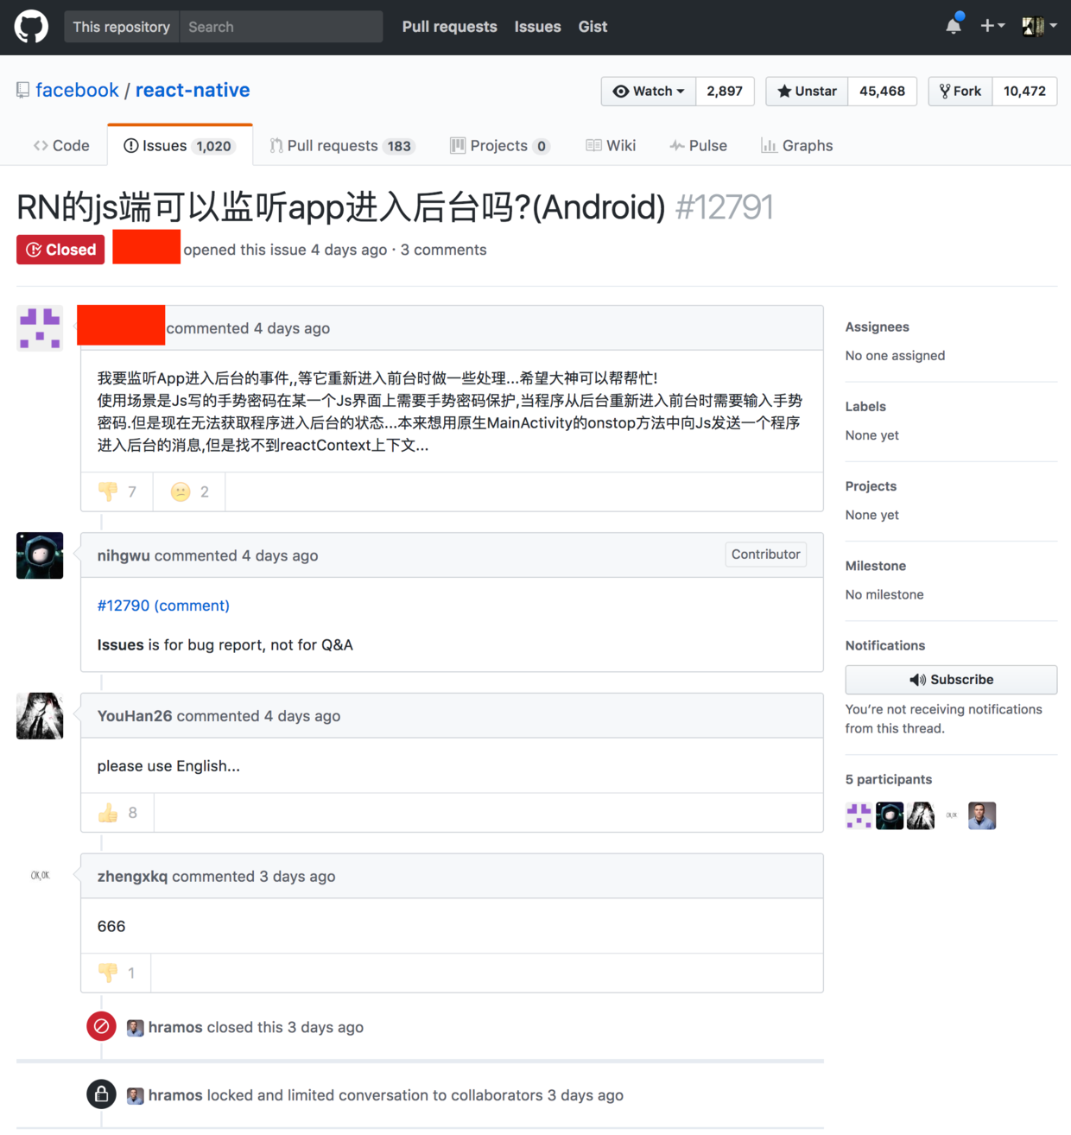
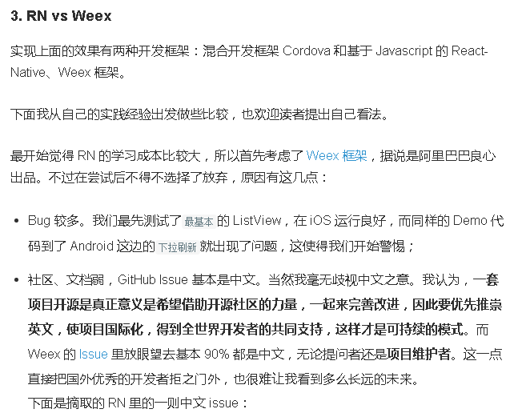
功能与原理—基本组件
React Native、Weex、LuaSDK选哪个？
http://www.jianshu.com/p/b88944250b25

Slide 58
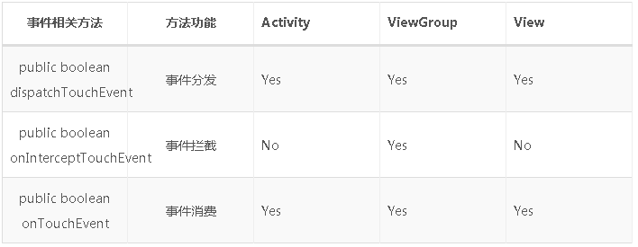
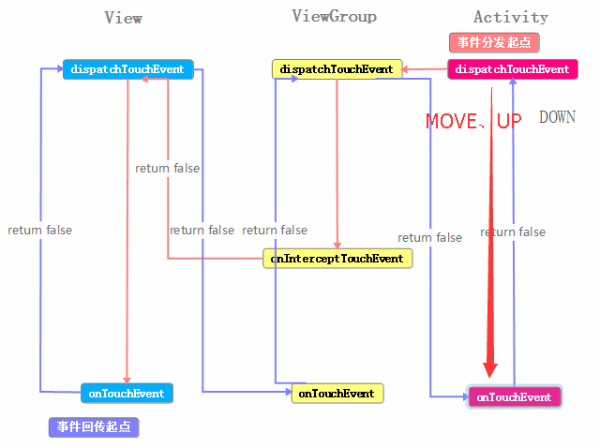
功能与原理—基本组件
Touch事件传递：

Slide 59
功能与原理—基本组件
Touch事件传递：
一些规律：
如果dispatchTouchEvent对DOWN、UP、MOVE事件都进行拦截，则事件不会往onInterceptTouchEvent或onTouchEvent方法传递；
如果dispatchTouchEvent对只对DOWN事件进行拦截，则onTouchEvent会处理相应事件；
一般在ViewGroup的onInterceptTouchEvent方法中确定是否要进行事件拦截，然后在onTouchEvent方法中处理逻辑。
Notes:
setOnTouchListener如果retrun true则会拦截onTouchEvent事件。

Slide 60
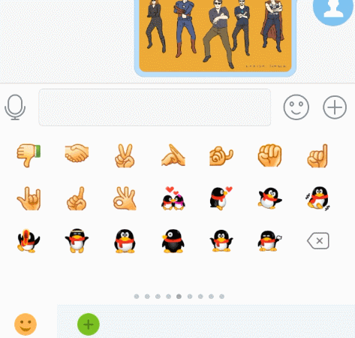
功能与原理—基本组件
Touch事件传递：
常用场景（一）--ViewGroup Touch事件处理

Slide 61
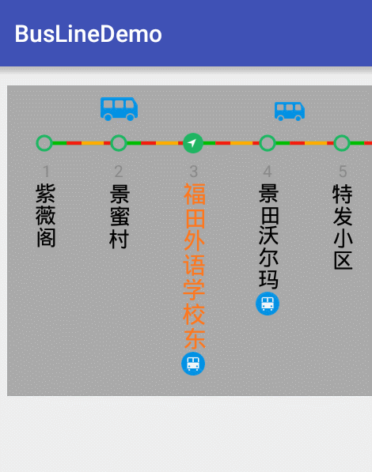
功能与原理—基本组件
Touch事件传递：
常用场景（二）--View的Touch事件处理

Slide 62
功能与原理—基本组件
其他
文件存储
通讯
性能工具
File
SQLite
HTTP
蓝牙
traceview
Systrace
NFC
WI-FI
Hierarchy Viewer
DDMS
SharedPreference
USB
Tracer for OpenGL ES
Intent打开
传感器
其他
运动传感器
NDK
系统相册
图片浏览
浏览器
环境传感器
人脸识别
系统相机
发短信
打电话
位置传感器
OpenGL ES

Slide 63
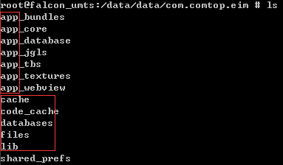
功能与原理—基本组件
文件存储
File：
应用存储：
Context context = getApplicationContext(); context.getCacheDir(); context.getCodeCacheDir(); context.getDatabasePath("db"); context.getFilesDir(); context.getDataDir();
SD卡：
Environment.getExternalStorageDirectory();
context.getExternalCacheDir(); // /sdcard/Android/data/应用包名/data
context.getExternalFilesDir("file");

Slide 64
功能与原理—基本组件
文件存储
SharedPreferenced：
SharedPreferences shared = context.getSharedPreferences(“config”, Context.MODE_PRIVATE); shared.edit().putString(“key”, “value”).apply(); // API 9以后才有，保证兼容性需要用到SharedPreferencesCompat.EditorCompat
shared.edit().putString(“key1”, “value”).commit(); // 没有apply或者commit数据就没有保存，推荐使用apply()。
mode:
Context. MODE_PRIVATE：// 只能当用应用访问或者User ID一致
Context. MODE_WORLD_READABLE：// 允许其他应用程序可读，有安全性问题，已经废除

Slide 65
功能与原理—基本组件
文件存储
SQLite：
android系统默认数据库，提供一套Java封装API，操作数据库可以不写SQL。
SQLiteDatabase：
public Cursor query(String table, String[] columns, String selection, String[] selectionArgs, String groupBy, String having, String orderBy, String limit);
public long insert(String table, String nullColumnHack, ContentValues values);
public int update(String table, ContentValues values, String whereClause, String[] whereArgs);
public int delete(String table, String whereClause, String[] whereArgs);
支持预处理 & 事物。
NDK编译sqlite C代码，可以根据业务需求来修改，比如需要加密功能—sqlcipher，优化sqlite底层操作—wcdb。

Slide 66
功能与原理—基本组件
Intent打开
打开系统相册：
Intent intent = new Intent(); intent.addCategory(Intent.CATEGORY_OPENABLE); intent.setType(IMAGE_TYPE);
if (Build.VERSION.SDK_INT <19) {
intent.setAction(Intent.ACTION_GET_CONTENT);
}else {
intent.setAction(Intent.ACTION_OPEN_DOCUMENT);
}
Activity. startActivityForResult(intent, 1);
打开系统相机：
Intent intent = new Intent(MediaStore.ACTION_IMAGE_CAPTURE);
intent.putExtra(MediaStore.EXTRA_OUTPUT, Uri.fromFile(new File("/xxx/1.jpg")));
startActivityForResult(intent, 2);
…
工具类代码集合：https://github.com/AllenCoder/SuperUtils

Slide 67
功能与原理—基本组件
通讯
网络：apache的HttpClient在6.0因为太耗电问题被官方无条件移除，官方推荐使用httpconnection，httpconnection从4.4开始底层实现被okhttp替换。从兼容性、易用性考虑，建议使用okhttp。
蓝牙：上层接口拿Socket，通过Socket通信。应用场景有：可穿戴设备、车载OBD。
https://developer.android.google.cn/guide/topics/connectivity/bluetooth.html
Demo：SDK_HOME\ samples\android-19\legacy\BluetoothChat
NFC：两个硬件之间的距离不能超过4cm。
https://developer.android.google.cn/guide/topics/connectivity/nfc/index.html
WIFI：局域网通讯。应用场景有微信聊天记录迁移。
https://developer.android.google.cn/guide/topics/connectivity/wifip2p.html
USB：主从设备数据传输。
https://developer.android.google.cn/guide/topics/connectivity/usb/index.html
SIP：网络电话。
https://developer.android.google.cn/guide/topics/connectivity/sip.html

Slide 68
功能与原理—基本组件
传感器
Motion sensors（运动传感器） 这些传感器测量加速力，并沿三个轴的旋转力。此类别包括加速度计，重力感应器， 陀螺仪和旋转矢量传感器。
Environmental sensors （环境传感器） 这些传感器测量各种环境参数，例如环境空气温度和压力，照明和湿度。此类别包括气压计，光度计，和温度计。
Position sensors （位置传感器） 这些传感器测量设备的物理位置。这个类别包括方向传感器和磁力计。
应用场景：微信摇一摇、屏幕自动调整亮度、接电话手机贴近脸屏幕变暗离开后变亮、VR/AR。
https://developer.android.com/guide/topics/sensors/sensors_overview.html

Slide 69
功能与原理—基本组件
性能工具
DDMS： Dalvik Debug Monitor Server，应用的线程执行情况、内存占用情况、网络使用情况、CPU使用情况；
Systrace：分析UI的性能，并指出出现问题的位置，提供修复意见；
Traceview：可以看到得到方法执行耗时、执行次数、CPU占用时间、涉及的线程数及线程执行时间；
Hierarchy Viewer：分析布局中每个View的执行速度，来简化布局及重绘；
Tracer for OpenGL ES：分析应用中OpenGL ES 帧执行情况。

Slide 70
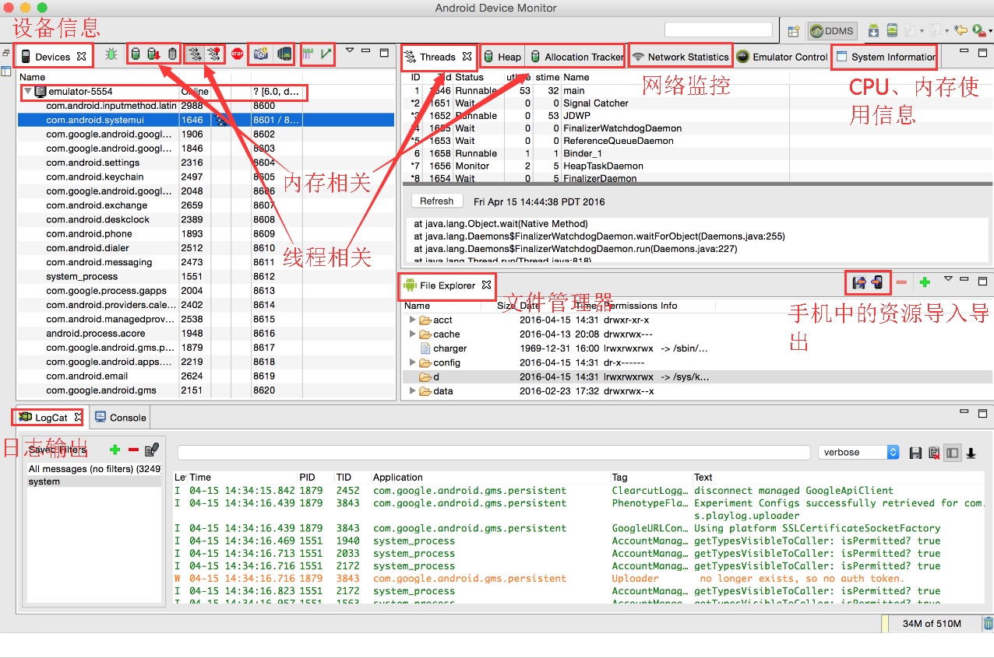
功能与原理—基本组件
性能工具-- DDMS

Slide 71
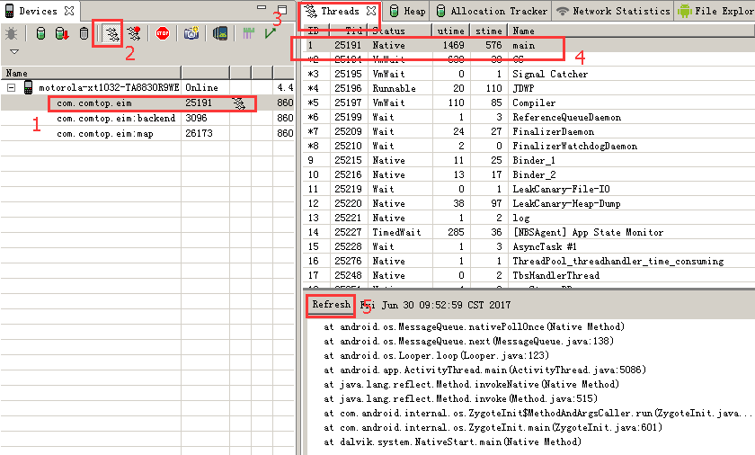
功能与原理—基本组件
性能工具– DDMS
Threads

Slide 72
功能与原理—基本组件
性能工具– DDMS
Threads status
running: 正在执行程序代码
sleeping：执行了Thread.sleep()
monitor：等待接受一个监听锁。
wait:：Object.wait()，等待被其他线程唤醒
native：正在执行native代码，
vmwait：等待虚拟机，（这个不是很懂，高手指教，这个状态在什么情况下发生）
zombie：线程在垂死的进程
init：线程在初始化（我们不可能看到）
starting：线程正在启动（我们不可能看到）

Slide 73
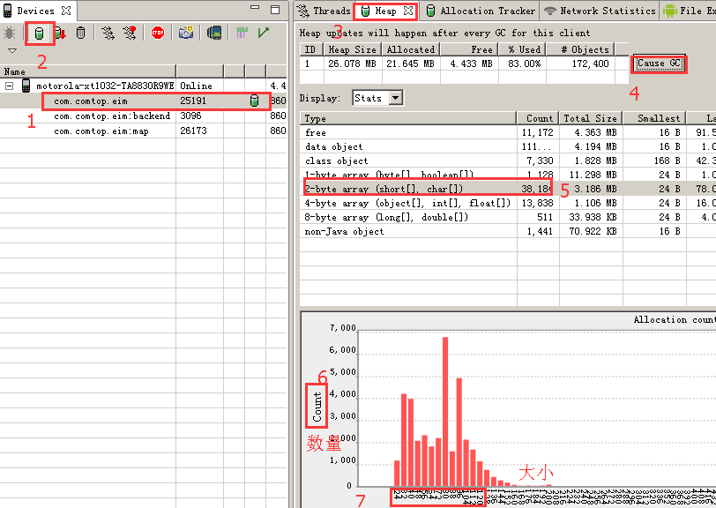
功能与原理—基本组件
性能工具-- DDMS
Threads--heap

Slide 74
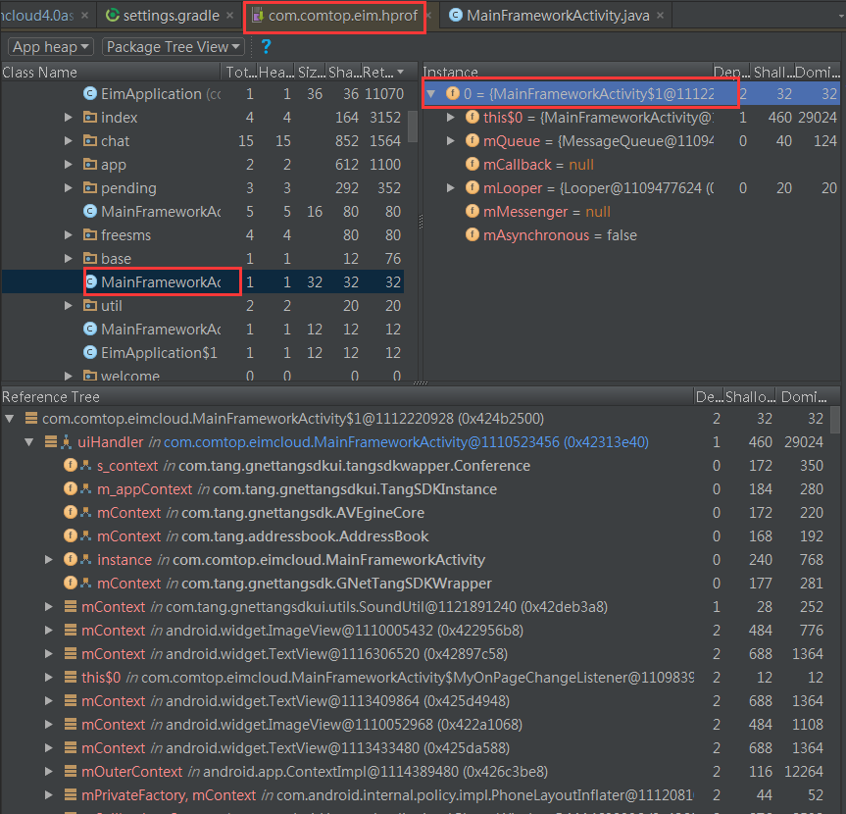

功能与原理—基本组件
性能工具-- DDMS
Dump HPROF file
https://developer.android.com/studio/profile/am-hprof.html

Slide 75

功能与原理—基本组件
性能工具-- DDMS

Slide 76

功能与原理—基本组件
性能工具-- DDMS
Threads

Slide 77



功能与原理—基本组件
性能工具--Systrace

Slide 78


功能与原理—基本组件
性能工具--Systrace

Slide 79

功能与原理—基本组件
性能工具--Systrace
快捷键：
https://developer.android.com/studio/profile/systrace.html

Slide 80

功能与原理—基本组件
性能工具-- Traceview
使用步骤：
1.插入代码，默认会在sdcard生成dmtrace.trace文件；
2.将手机中的*.trace文件copy到电脑，执行%SDK_HOME%\tools\monitor.bat命令，会弹出一个窗口，在菜单栏选择File→Open File…，选择从手机copy过来的文件。
// start tracing to “/sdcard/calc.trace” Debug.startMethodTracing(“calc”); // 要监控的方法放这里执行
// ... // stop tracing Debug.stopMethodTracing();

Slide 81
功能与原理—基本组件
性能工具-- Traceview
标题Time说明：
Incl Cpu Time ：该方法及子方法总共的CPU执行时间；
Excl Cpu Time ： Incl Cpu Time 时间减去子方法的CPU执行时间；
Incl Real Time：该方法及子方法总共的执行时间，包括CPU调度的时间；
Excl Real Time： Incl Real Time 时间减去子方法的执行时间；
Calls + Recur Calls / Total：该方法的调用次数+递归调用次数
Cpu Time / Call：该方法每次的CPU执行时间
Real Time / Call：该方法每次的执行时间，包括CPU调度时间。
https://developer.android.com/studio/profile/traceview.html

Slide 82


功能与原理—基本组件
性能工具-- Hierarchy Viewer
Hierarchy Viewer工具必须在android 4.1以上系统才能使用。
设置PC系统的环境变量： ANDROID_HVPROTO=ddm

Slide 83



功能与原理—基本组件
性能工具-- Hierarchy Viewer

Slide 84

功能与原理—基本组件
性能工具-- Hierarchy Viewer
颜色的含义：
绿色, 表示该View的此项性能比该View Tree中超过50%的View都要快；
黄色, 表示该View的此项性能比该View Tree中超过50%的View都要慢；
红色, 表示该View的此项性能是View Tree中最慢的；
优化方向：
1, Measure红点, 可能是布局中嵌套RelativeLayout, 或是嵌套LinearLayout都使用了weight属性；
2, Layout红点, 可能是布局层级太深；
3, Draw红点, 可能是自定义View的绘制有问题, 复杂计算等；
https://developer.android.com/studio/profile/hierarchy-viewer.html

Slide 85


功能与原理—基本组件
性能工具– 过度绘制
设置→开发者选项→调试GPU过度绘制：（android 4.2以上版本才支持）

Slide 86


功能与原理—基本组件
性能工具– 过度绘制
设置→开发者选项→调试GPU过度绘制：

Slide 87
功能与原理—基本组件
性能工具– 过度绘制
设置→开发者选项→调试GPU过度绘制：
优化建议：
1.去掉多余的背景，比如： getWindow().setBackgroundDrawable(null);
2.尽量避免使用LinearLayout的layout_weight属性；
3.使用ViewStub、include、merge等标签减少嵌套；
4.减少嵌套考虑使用ConstraintLayout和GridLayout。
验收标准:
控制过度绘制为2x
2. 不允许存在4x过度绘制
3. 不允许存在面积超过屏幕1/4区域的3x过度绘制（淡红色区域）

Slide 88

功能与原理—基本组件
性能工具–GPU呈现
设置→开发者选项→GPU呈现模式分析：

Slide 89

功能与原理—基本组件
性能工具–GPU呈现
设置→开发者选项→GPU呈现模式分析：
颜色含义：
1.绿色水平线代表16ms；
2.蓝色代表测量绘制的时间，如果太高说明onDraw方法写得太复杂，有性能问题；
3.红色代表执行的时间，android OpenGL ES API绘制时，给GPU发送指令，最终在屏幕上显示出来的时间；
4.橙色部分表示的是处理时间,或者说是CPU告诉GPU渲染一帧的时间。如果太高，则意味着GPU工作太多。
生成数据报告：adb shell dumpsys gfxinfo com.comtop.eim
Notes:
(1). 绿色水平线代表16ms,要确保一秒内打到60fps,你需要确保这些帧的每一条线都在绿色的16ms标记线之下.任何时候你看到一个竖线超过了绿色的标记现,你就会看到你的动画有卡顿现象产生.
(2). 蓝色代表测量绘制的时间,或者说它代表需要多长时间去创建和更新你的DisplayList.在Android中,一个视图在可以实际的进行渲染之前,它必须被转换成GPU所熟悉的格式,简单来说就是几条绘图命令,复杂点的可能是你的自定义的View嵌入了自定义的Path. 一旦完成,结果会作为一个DisplayList对象被系统送入缓存,蓝色就是记录了需要花费多长时间在屏幕上更新视图(说白了就是执行每一个View的onDraw方法,创建或者更新每一个View的Display List对象).当你看到蓝色的线很高的时候,有可能是因为你的一堆视图突然变得无效了(即需要重新绘制),或者你的几个自定义视图的onDraw函数过于复杂.
(3). 红色代表执行的时间,这部分是Android进行2D渲染 Display List的时间,为了绘制到屏幕上,Android需要使用OpenGl ES的API接口来绘制Display List.这些API有效地将数据发送到GPU,最总在屏幕上显示出来.
(4). 橙色部分表示的是处理时间,或者说是CPU告诉GPU渲染一帧的时间,这是一个阻塞调用,因为CPU会一直等待GPU发出接到命令的回复,如果柱状图很高,那就意味着你给GPU太多的工作,太多的负责视图需要OpenGL命令去绘制和处理.

Slide 90


功能与原理—基本组件
性能工具–GPU呈现
设置→开发者选项→GPU呈现模式分析：
Notes:
(1). 绿色水平线代表16ms,要确保一秒内打到60fps,你需要确保这些帧的每一条线都在绿色的16ms标记线之下.任何时候你看到一个竖线超过了绿色的标记现,你就会看到你的动画有卡顿现象产生.
(2). 蓝色代表测量绘制的时间,或者说它代表需要多长时间去创建和更新你的DisplayList.在Android中,一个视图在可以实际的进行渲染之前,它必须被转换成GPU所熟悉的格式,简单来说就是几条绘图命令,复杂点的可能是你的自定义的View嵌入了自定义的Path. 一旦完成,结果会作为一个DisplayList对象被系统送入缓存,蓝色就是记录了需要花费多长时间在屏幕上更新视图(说白了就是执行每一个View的onDraw方法,创建或者更新每一个View的Display List对象).当你看到蓝色的线很高的时候,有可能是因为你的一堆视图突然变得无效了(即需要重新绘制),或者你的几个自定义视图的onDraw函数过于复杂.
(3). 红色代表执行的时间,这部分是Android进行2D渲染 Display List的时间,为了绘制到屏幕上,Android需要使用OpenGl ES的API接口来绘制Display List.这些API有效地将数据发送到GPU,最总在屏幕上显示出来.
(4). 橙色部分表示的是处理时间,或者说是CPU告诉GPU渲染一帧的时间,这是一个阻塞调用,因为CPU会一直等待GPU发出接到命令的回复,如果柱状图很高,那就意味着你给GPU太多的工作,太多的负责视图需要OpenGL命令去绘制和处理.

Slide 91

功能与原理—基本组件
性能工具–GPU呈现
设置→开发者选项→GPU呈现模式分析：
Notes:
(1). 绿色水平线代表16ms,要确保一秒内打到60fps,你需要确保这些帧的每一条线都在绿色的16ms标记线之下.任何时候你看到一个竖线超过了绿色的标记现,你就会看到你的动画有卡顿现象产生.
(2). 蓝色代表测量绘制的时间,或者说它代表需要多长时间去创建和更新你的DisplayList.在Android中,一个视图在可以实际的进行渲染之前,它必须被转换成GPU所熟悉的格式,简单来说就是几条绘图命令,复杂点的可能是你的自定义的View嵌入了自定义的Path. 一旦完成,结果会作为一个DisplayList对象被系统送入缓存,蓝色就是记录了需要花费多长时间在屏幕上更新视图(说白了就是执行每一个View的onDraw方法,创建或者更新每一个View的Display List对象).当你看到蓝色的线很高的时候,有可能是因为你的一堆视图突然变得无效了(即需要重新绘制),或者你的几个自定义视图的onDraw函数过于复杂.
(3). 红色代表执行的时间,这部分是Android进行2D渲染 Display List的时间,为了绘制到屏幕上,Android需要使用OpenGl ES的API接口来绘制Display List.这些API有效地将数据发送到GPU,最总在屏幕上显示出来.
(4). 橙色部分表示的是处理时间,或者说是CPU告诉GPU渲染一帧的时间,这是一个阻塞调用,因为CPU会一直等待GPU发出接到命令的回复,如果柱状图很高,那就意味着你给GPU太多的工作,太多的负责视图需要OpenGL命令去绘制和处理.

Slide 92
功能与原理—基本组件
人脸识别
代码示例：
android.media.FaceDetector
FaceDetector(int width, int height, int maxFaces)
findFaces(Bitmap bitmap, Face[] faces)
android.media.FaceDetector.Face
eyesDistance()
getMidPoint(PointF point)
FaceDetector detector = new FaceDetector(bitmap.getWidth(), bitmap.getHeight(), 5);
FaceDetector.Face[] faces = new FaceDetector.Face[5];
detector.findFaces(bitmap, faces);
SDK：neven FaceRecEm

Slide 93

功能与原理—基本组件
OpenGL ES
Android有两种绘制模式—— 依赖CPU实现的软件渲染，依赖GPU实现的硬件渲染。

Slide 94


功能与原理—基本组件
NDK：Native Develop Kit，Java调用C++代码。
作用：1）提高性能；2）代码重用。
兼容性：
1）头文件：platforms\android-x\arch-arm\usr\include；
2）支持大部分POSIX标准；
3）针对各种不同的CPU架构：arm、x86、mips
Android支持写native app
与JNI的区别：小部分JNI函数不支持。

Slide 95
功能与原理
一、基本组件
二、配置文件用法
三、功能与原理

Slide 96
功能与原理
gradle文件配置
gradle
setting.gradle
project build.gradle
module build.gradle

Slide 97

功能与原理
setting.gradle
在项目的根目录下

Slide 98

功能与原理
project build.gradle
项目根目录下，与setting.gradle在同一目录

Slide 99




功能与原理
module gradle.gradle
http://google.github.io/android-gradle-dsl/current/

Slide 100


功能与原理
一些工具：
执行gradlew build命令：

Slide 101
功能与原理
一、基本组件
二、配置文件用法
三、功能与原理

Slide 102
功能与原理
功能与原理
Handler与AsyncTask
APK文件结构分析
APK打包过程
插件化
热更新
APK反编译
加壳实现过程
分包实现过程

Slide 103
功能与原理
功能实现及原理
Handler、AsyncTask：异步操作
Handler：从非UI线程切换到UI线程。
用法：handler().post(Runnable); handler.sendMessage(int,int,Object);
原理：Looper消息队列。
AsnycTask：封装Handler，有些方法是在非UI线程执行，有些方法是在UI线程执行。非UI线程做耗时操作，返回结果到UI线程，UI线程处理结果。

Slide 104


功能与原理
功能实现及原理
APK包结构：

Slide 105


功能与原理
功能实现及原理
APK打包过程

Slide 106

功能与原理
功能实现及原理
APK打包过程，不含NDK

Slide 107

功能与原理—基本组件
功能实现及原理
反编译
工具：
dex2jar：将dex文件转换成jar包；
jd-gui：将jar包中的class转换为java代码；
Apktool：将dex转换成smali文件，将资源全部反编译。
smali：DVM理解的语言。说明： http://pallergabor.uw.hu/androidblog/dalvik_opcodes.html

Slide 108


功能与原理—基本组件
功能实现及原理
反汇编
工具：
IDA：强大的反汇编工具，也可以用来反编译DEX。
https://book.douban.com/subject/10463039/

Slide 109
功能与原理—基本组件
功能实现及原理
插件化：
为什么要插件化：
应用的业务越来越多，很多都是独立的业务，插件化有利于项目的解耦及业务的分离，方便版本升级。
技术限制：
Activity、Service等一些在AndroidManifest.xml中注册的系统组件必须先注册后使用，而插件是独立的业务模块，不具有预知性，所以不能提前注册。
解决方案：
使用代理的方式，先注册一些无用的，然后将插件中一些组件使用使用这些代理。比如：企信中在AndroidManifest.xml文件中注册一个的Activity，这个Activity只会在插件中使用到，插件中的Activity都使用这个Activity代理。

Slide 110
功能与原理—基本组件
功能实现及原理
插件化：
问题：
1）Context及资源问题：
使用责任链设计模式来解决资源问题，先拿插件中的资源，如果返回空，则去主应用里面拿资源。目前企信中这种方式在使用第三方库时有bug，创建自定义View时使用Context也存在bug。
2）插件与主应用中的资源ID冲突问题：
插件中的资源打包与主应用中的资源打包过程一致，就会导致两者的资源ID冲突。所以需要修改SDK中的aapt资源处理工具，用特定的标识区分插件和主应用，使用资源ID不冲突。目前淘宝开源的插件框架OpenAtlas就是这样处理的。

Slide 111
功能与原理—基本组件
功能实现及原理
热更新
java实现热更新：
原理：每个类的构建方法插桩，这个是在编译期处理，对开发人员透明。
实例：QQ空间的热更新、 Nuwa（女娲）。
缺点：原本虚拟机底层处理会不支持，但可以绕过，代码不做优化，影响代码执行性能。
Native实现热更新
原理：利用虚拟机中method结构体或者ArtMethod类，对其中属性指针修改为结构体，在合适的时候拿到数据后还原。新旧DEX对比出不同的方法。
实例： xposed、阿里的AndFix、腾讯的tinker。
缺点：使用Native编写，难度大（寄存器、汇编、C、DVM、ART），兼容性差，准挂。

Slide 112
功能与原理
功能实现及原理
加壳实现过程：
替换Application为壳中的
APK
反编译APK
重新打包签名
新APK
加密Dex文件
替换DexClassLoader中的mCookie为新dex的DEX
解密Dex，并装载
启动壳中的Application
运行APK

Slide 113
功能与原理—基本组件
功能实现及原理
dex分包过程：
原因：第一次启动会很慢，点击启动图标半天没反应；
分析：第二个dex文件加载耗时过多，5.0系统以前，APK安装默认会优化第一个DEX（classes.dex），第二个dex加载以及优化耗时很长；
解决方案：延迟加载第二个dex文件，将启动需要的类放第一个DEX文件中，其他放第二个DEX文件中，启动完成之后，在主界面之前加载第二个DEX。
问题：有些类也要放到第一个dex文件中，比如一些广播类。

Slide 114


